Slide 1
Android Studio入门— Gradle
@author popo小树人

Slide 2
project和module
gradle基础
案例.Xuetuan的迁移
依赖和组件化
variant多包配置
groovy基础和其他的配置
核心内容

Slide 3
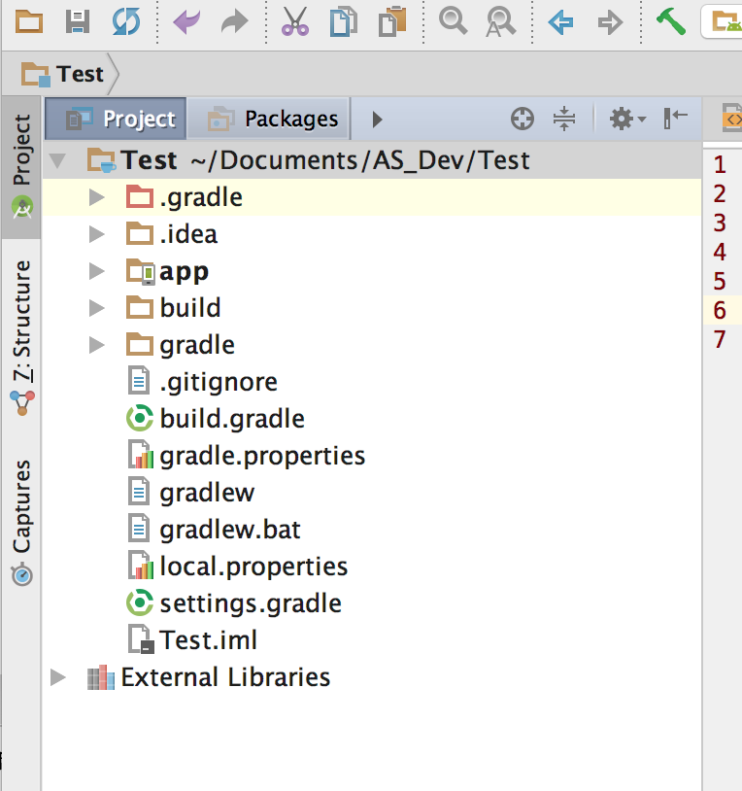
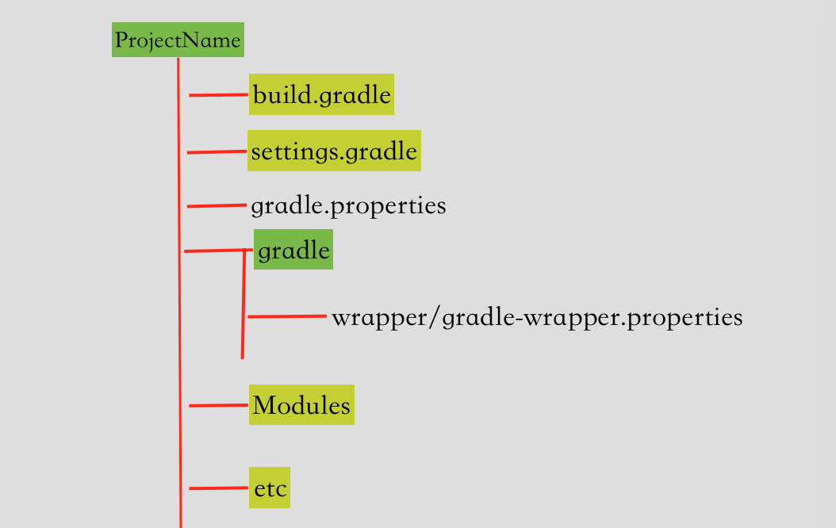
Project结构
Notes:
Project:项目，类似于eclipse里的workspace
结构图
Setttings.gradle：在初始化阶段被执行，通过include配置当前工程的需要的module，也就是说单个模块项目的话不需要setting文件，但是多个模块项目必须要有setting配置
实际上就是Gradle给setting文件配置了一个Setting对象
Build.gradle：配置整个工程的build
Gradle/wrapper/gradle-wrapper.properties:当前工程的gradle脚本的位置以及版本

Slide 4
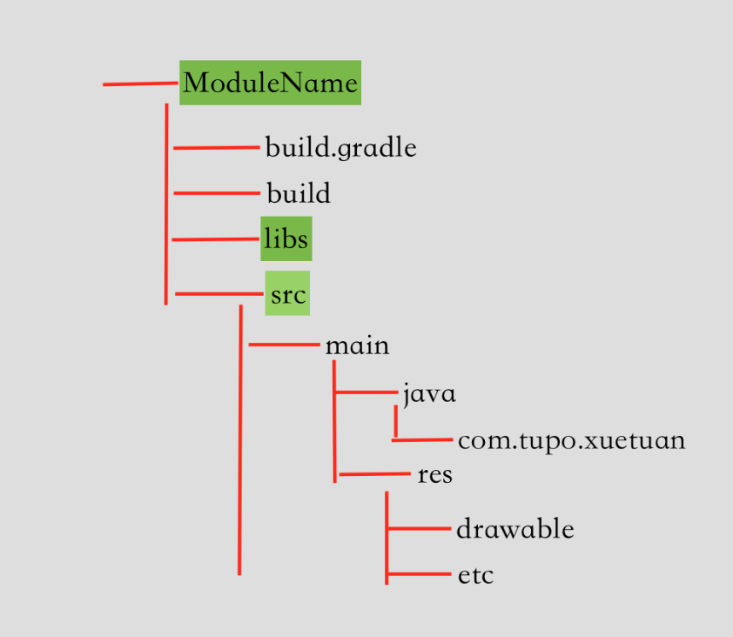
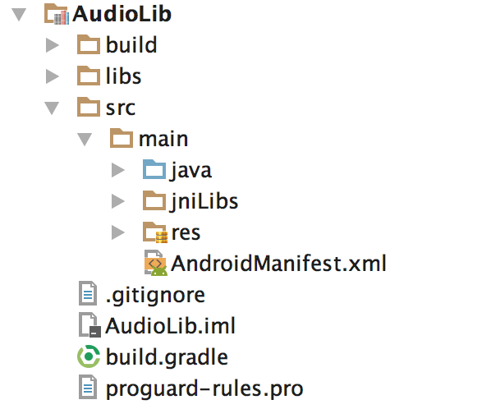
Module结构
Notes:
Build.gradle：当前module的build配置
Libs：引用的lib
Src ：
main源集：
java
res
manifest
SourceSet:源集,一个源集就是一组源文件，会被一起编译和执行
默认的源集main和test

Slide 5
Module工程和Eclipse工程目录对照表
Eclipse工程目录 | AndroidStudio工程目录
project/src | module/src/main/java
project/assets | module/src/main/assets
project/res | module/src/main/res
project/AndroidManifest.xml | module/src/main/AndroidManifest.xml
project/libs | module/libs | 普通的jar包
project/libs/armeabi | module/src/main/jniLibs/armeabi | so库
project/proguard.cfg | module/proguard-rules.pro | 自定义的混淆配置文件

Slide 6
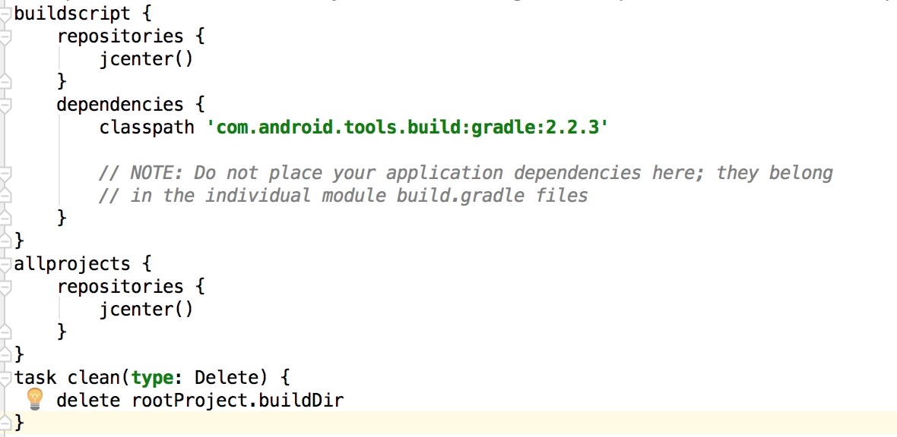
Gradle基础-顶层build.gradle
Notes:
Repositories代码块将jcenter()配置成一个仓库，就是一系列的依赖包，就是一个maven库
Dependencies就这是用于配置构建过程中的依赖包，
Classpath就是android studio下的一个gradle插件具体的使用
https://developer.android.com/tools/building/plugin-for-gradle.html

Slide 7
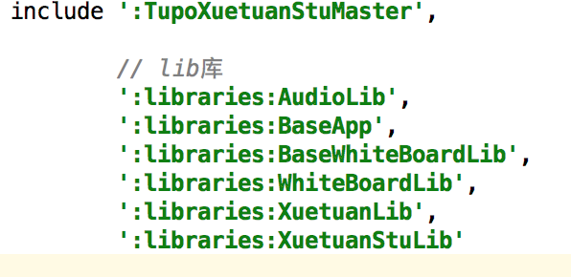
Gradle基础-顶层settings.gradle
Notes:
初始化阶段执行，定义了哪些模块需要添加到当前工程中构建
单模块项目不一定需要settings文件
多个模块项目使用

Slide 8
Gradle基础-gradle/wrapper
wrapper是androidstudio默认的设置，每个工程都会有
使用wrapper自动识别当前工程的gradle版本并下载
distributionBase=GRADLE_USER_HOME distributionPath=wrapper/dists zipStoreBase=GRADLE_USER_HOME zipStorePath=wrapper/dists distributionUrl=https\://services.gradle.org/distributions/gradle-3.4-all.zip
进入androidstudio卡的原因

Slide 9
解决进入androidstudio卡顿问题 gradle-wrapper.properties
Androidstudio本地的gradle库位置
Preferences-build,ex…-gradle-service directory path
http://services.gradle.org/distributions
distributionUrl修改gradle版本,或者本地位置

Slide 10
Gradle基础-模块build.gradle
Apply plugin
Android
dependencies
见工程详解

Slide 11
依赖-仓库
预定义的仓库
repositories { jcenter() }
远程仓库
repositories { maven{ url “http://xx” } ivy {...}}
本地仓库
repositories { flatDir{ dirs 'libs' }}
Notes:
repositories {
maven{
url “http://xx”
}
ivy {...}
}

Slide 12
依赖-本地依赖
文件依赖
so依赖
jniLibs
Module依赖
compile file(”libs/xx.jar”)
compile fileTree(include: ['*.jar'])
compile fileTree(include: ['*.jar'], dir: 'libs’)
源集
settings.gradle
组件化
Notes:
sourceSets.main{ jniLibs.srcDir 'src/main/libs' }

Slide 13
依赖Compile-重复问题
compile：它是对所有的build type以及favlors都会参与编译并且打包到最终的apk文件中。
provided：它是对所有的build type以及favlors只在编译时使用，类似eclipse中的external-libs，只参与编译，不打包到最终的apk。
apk：只会打包到apk文件中，而不参与编译，所以不能在代码中直接调用jar中的类或者方法，否则编译时报错。
test compile：它仅仅是针对单元测试代码的编译以及最终打包测试apk时有效，而对正常的debug或者release apk包不起任何作用。
debug compile：它仅仅针对debug模式的编译和最终的debug apk打包。
release compile：仅仅针对release模式的编译和最终的release apk打包。
Notes:
Error:Execution failed for task ':app:transformClassesWithDexForDebug'.> com.android.build.api.transform.TransformException: com.android.ide.common.process.ProcessException: java.util.concurrent.ExecutionException: com.android.dex.DexException: Multiple dex files define Landroid/support/annotation/AnimRes;

Slide 14
Variant多包配置
构建类型
Product flavor
Variant构建
签名配置

Slide 15
构架类型buildTypes
buildTypes { release {
// 混淆配置，multidex 配置，签名配置选择等 minifyEnabled false proguardFiles getDefaultProguardFile('proguard-android.txt'), 'proguard-rules.pro' }
debug{
} }

Slide 16
Product flavor-不同定制产品
功能相同的不同包名~~
也可以配置资源等
productFlavors { local { applicationId "com.xuetuan.local" resValue "string", "app_name", "学团a" } us { applicationId " com.xuetuan.us" resValue "string", "app_name", "学团b" } za { applicationId " com.xuetuan.za" resValue "string", "app_name", "学团c" } }

Slide 17
Build Variants（构建变种版本）
buildTypes 和product flavor的结合
见打包
加快构建过程 过滤debug任务
android.variantFilter{variant-> if(variant.buildType.name.equals('debug')){ variant.setIgnore(true); } }

Slide 18
签名配置-定义和使用
signingConfigs { tupo { keyAlias ‘xx’ keyPassword ‘xxxx’ storeFile file(‘/xxxx/tupo.keystore') storePassword ' xxx' } }
使用：signingConfig signingConfigs.tupo
（module setting可使用界面配置）

Slide 19
Groovy基础
方法定义
Closures代码块：匿名代码块，可以接受参数和返回值，可以被视为变量
Android dependencies都是closures代码快
project.apply([plugin:'com.android.application'])
project.dependencies({ add('compile',project(':mylibrary')) })
Notes:
task hello { println 'Configuration'}

Slide 20
自定义属性
添加到ext下
可以对任意对象使用ext添加属性
调用时不需要ext前缀
The extra properties of the project. Each project maintains a map of extra properties, which can contain any arbitrary name -> value pair. Once defined, the properties of this scope are readable and writable

Slide 21
自定义签名配置
直接在build.gradle里明文写签名密钥不安全
// 获取private.properties里的配置信息 def getP(def properName){ File file = rootProject.file('private.properties') Properties properties = new Properties() properties.load(file.newDataInputStream()) properties.getProperty(properName) }

Slide 22
自定义打包文件名
Hook构建过程
字符表达式外围必须使用双引号
android.applicationVariants.all { variant -> variant.outputs.each { output -> def file = output.outputFile def fileName = "stu-${android.defaultConfig.versionCode}-${android.defaultConfig.versionName}.apk" output.outputFile = new File(file.parent, fileName) } }

Slide 23
其他配置
Proguard
shinkResource=true// 去除不用的资源
Gradle.properties
#多个模块是使用比较合适 org.gradle.configureondemand=true #依据多核cpu调整线程数，并行构建 org.gradle.parallel=true #构建一个守护线程，下次使用gradle复用 org.gradle.deamon=true

Slide 24
End
Notes:
自定义插件，持久集成等

